Slide 1
ГБПОУ ОКТЯБРЬСКИЙ КОММУНАЛЬНО-СТРОИТЕЛЬНЫЙ КОЛЛЕЖД
Презентация на тему
«О них говорят, о них пишут…»
Преподаватель английского языка
Классный руководитель АК 22-1р
Ермакова Е.В.
г. Октябрьский
2024 г.

Slide 3
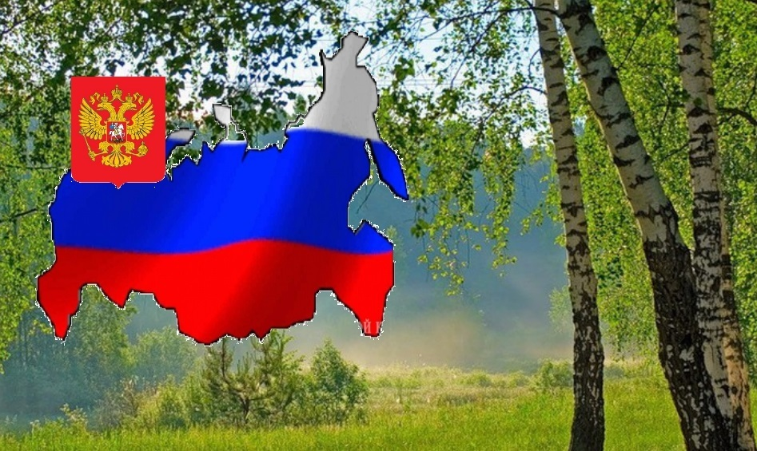

Slide 4
Умом Россию не понять, Аршином общим не измерить: У ней особенная стать — В Россию можно только верить.
Фёдор Тютчев

Slide 6
Ляпин Иван Максимович
В годы войны:
-стрелок 412-го стрелкового полка 1-й стрелковой дивизии, красноармеец.
В мае 1948 года был представлен к награждению орденом Отечественной войны 2-й степени.
По данному представлению, в 1951 году отмечен орденом Славы 3-й степени.

Slide 7
Лев Дави́довичТро́цкий
Народный комиссар по военным делам (март 1918 — январь 1925)
Советский политический, государственный и военный деятель.

Slide 8
Александр III
У России есть только два союзника: армия и флот.

Slide 9
Путин Владимир Владимирович
Это не Россия находится между Востоком и Западом. Это Восток и Запад находятся слева и справа от России.

Slide 13
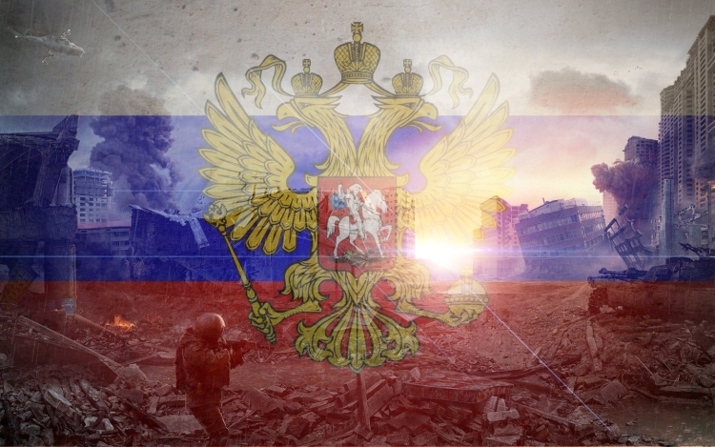

Slide 14
Сахаутдинов Дмитрий Борисович
Дмитрий Борисович родился в городе Октябрьский.
В 2001 году окончил 9 классов средней школы №20.
Обучался в Октябрьском экономическом техникуме по профессии «Программист».
В мае 2007 года призвался на срочную службу с Октябрьского городского военного комиссариата. Скончался 5 ноября 2023 года.

Slide 15
Радик Кильмухаметов
Отслужил по призыву в воздушно-десантных войсках, в составе ограниченного контингента участвовал в боевых действиях в Афганистане. Был настоящим патриотом. В феврале 2023 ушел на СВО. Героически погиб в мае. Награждён орденом Мужества посмертно.

Slide 16
Исламов Радик Талгатович
Радику Талгатовичу было 33 года. С 2008 по 2009 год проходил военную службу по призыву на должности механика-водителя танка с ракетно-пушечным вооружением. С 2016 по 2019 год служил по контракту в Вооружённых силах Российской Федерации на различных должностях. С 2023 года участвовал в специальной военной операции.12 октября погиб при выполнении специальных боевых задач.

Slide 17
Памяти павших СВО

Slide 19
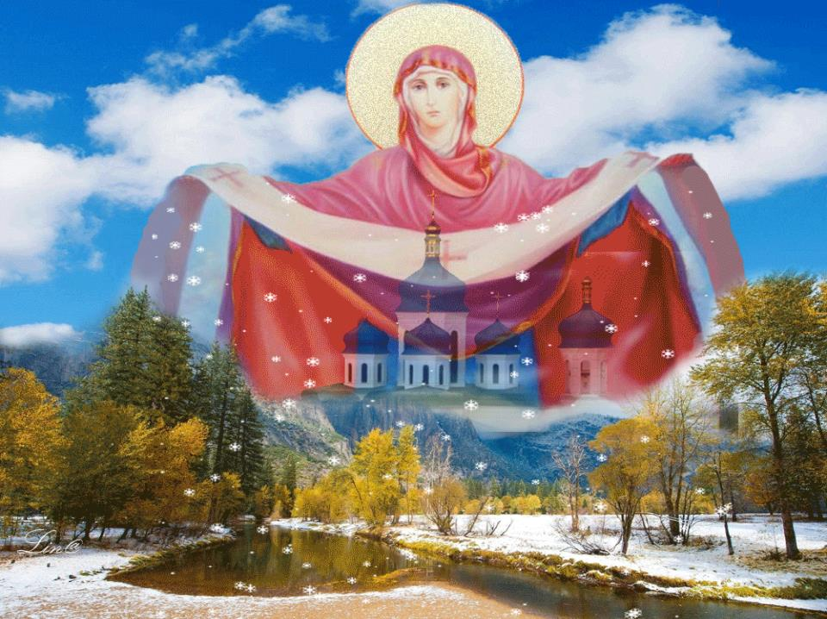

Slide 23
Волонтерская группа «ОБЕРЕГ»
Ссылка в социальной сети В КОНТАКТЕ (vk.com):
https://vk.com/obereg_okt
What’sApp:
https://chat.whatsapp.com/JfAJwKIhm534qtGEuXpp8T

Slide 25
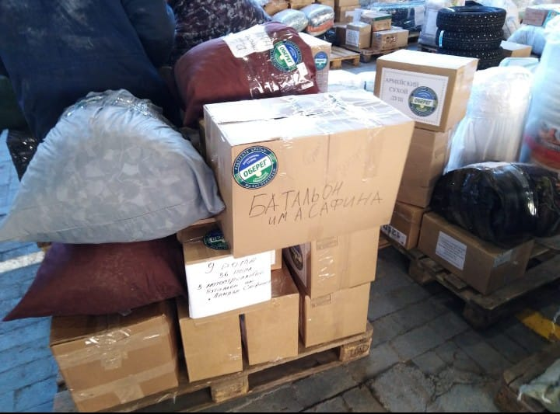

Slide 26
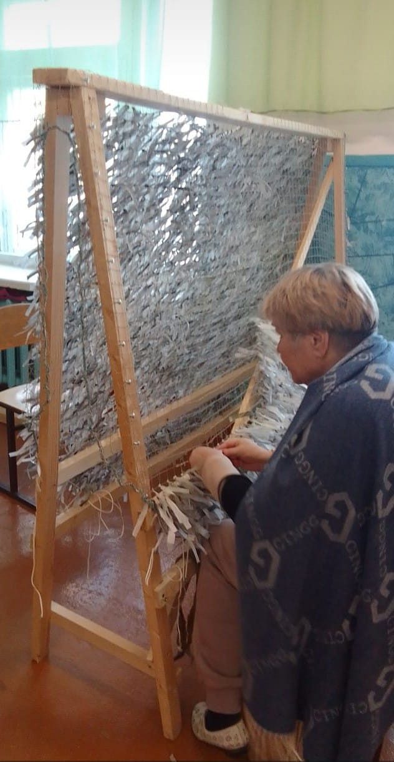

Slide 27
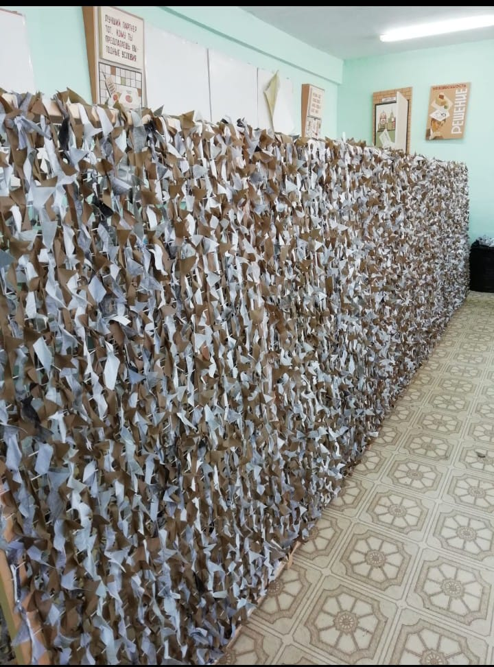

Slide 28
Точки сбора помощи
-ул. Садовое Кольцо,55 (11.00-15.00)
- ул. Промышленная, 53 (12.00-16.00)

Slide 30
Точки сбора гуманитарного груза
-ул. Комсомольская,22/1 каб. № 6
пр-т Ленина, 37
9:00-13:00
14:00-18:00

